Slide 1
AIOT 드론 5회차
보행자 검색/추적을 위한
실시간 관제 프로그램
동영상 분석 기반 실시간 신원 탐지 시스템
Group: 딱코
박정호, 이윤호, 장동근, 이규찬, 김태준

Slide 2

CONTENTS
1. 프로젝트 개요
2. 수행 절차 및 방법
3. 프로젝트 설계 및 구현
4. 프로젝트 시연
5. Q&A
6. 자체 평가 및 향후 개선 방향

Slide 3





팀원 소개(딱코)
박정호
김태준
이규찬
이윤호
장동근
기획·PM
미니맵
회원 서비스
로그 분석
올라운드 개발
프로젝트 리드
영상 분석
지도
회원
계정 관리, 검증
분석, 가공
공통 모듈
작성, 통합

Slide 4
프로젝트 개요
아이디어 및 프로젝트 소개

Slide 5
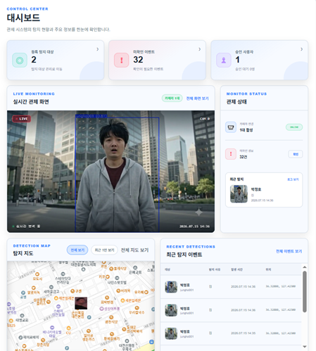
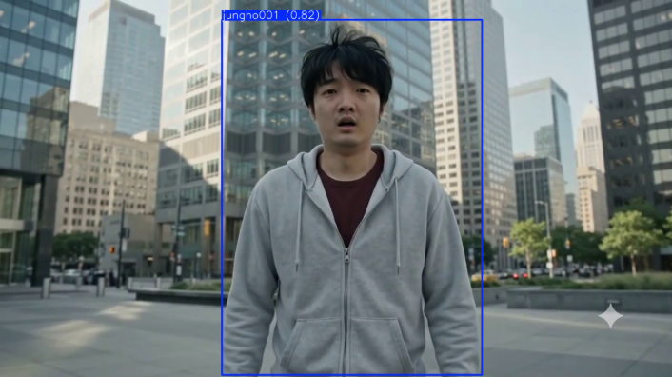
프로젝트 소개
드론과 CCTV등 매체로부터 영상물 수집
객체 탐지 및 얼굴 인식
실종자·수배자 등 주의 인물 식별 및 로깅
위치 기반 추적

Slide 6
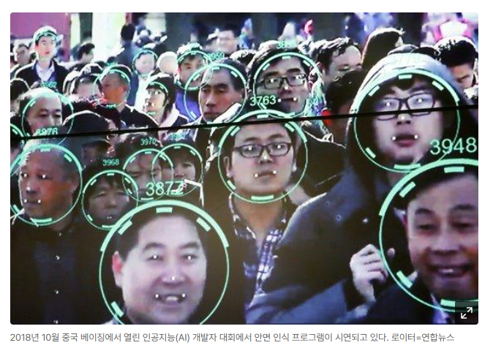
프로젝트 소개

Slide 7
프로젝트 선정 배경
프로젝트 선정 배경
기존 수색 시스템의 한계
•
수색 인력의 한계
모든 보행자에 대한 수색 검문 불가능.
목격자 신고에 의존하는 현행 수색 시스템.
•
수동 관제 시스템의 한계
요원 1인에게 부과되는 과다한 모니터 수
모니터링 공백 초래

Slide 8
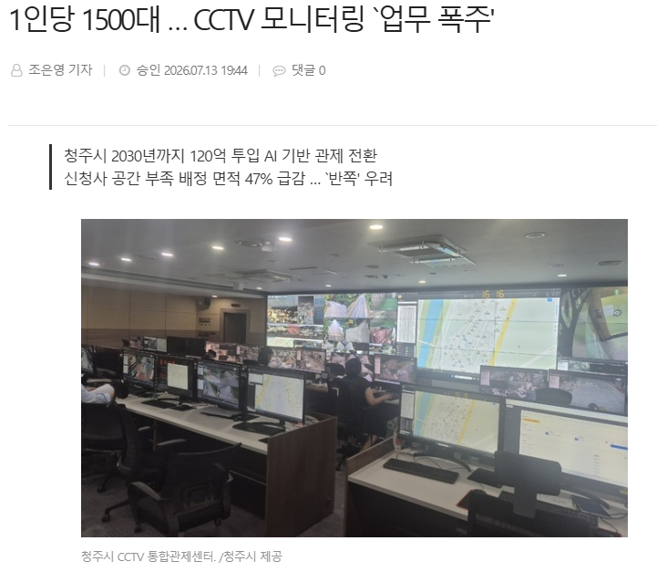
프로젝트 선정 배경
프로젝트 선정 배경
기존 수색 시스템의 한계
•
수색 인력의 한계
모든 보행자에 대한 수색 검문 불가능.
목격자 신고에 의존하는 현행 수색 시스템.
•
수동 관제 시스템의 한계
요원 1인에게 부과되는 과다한 모니터 수
모니터링 공백 초래

Slide 9
프로젝트 선정 배경
프로젝트 선정 배경
실현성
기존 수색 시스템의 한계
환경적 필요성
•
수색 인력의 한계
모든 보행자에 대한 수색 검문 불가능.
목격자 신고에 의존하는 현행 수색 시스템.
•
공공 안전 선호
주민등록제도 기반 인프라와 개인정보 이용에 대한 높은 수용성
•
수동 관제 시스템의 한계
요원 1인에게 부과되는 과다한 모니터 수
모니터링 공백 초래
•
서비스 실현 환경
조밀한 국토면적 대비 높은 인구 밀집도

Slide 10
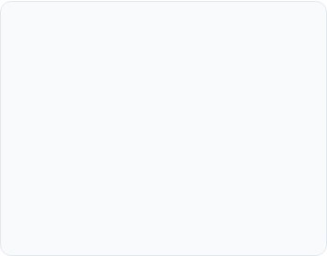

프로젝트 목표
사회 안전망 강화
골든 타임 內 치매 환자와 아동 등 실종자를 수색하여 구조
위험인자를 조기 탐지하여 초동대처 지원

Slide 11
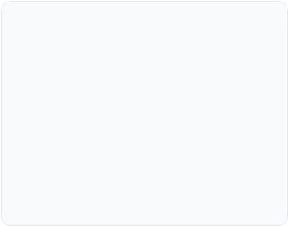

프로젝트 목표
사회 안전망 강화
관제 시스템 효율화
골든 타임 內 치매 환자와 아동 등 실종자를 수색하여 구조
위험인자를 조기 탐지하여 초동대처 지원
육안을 통한 탐지에 의존하던
수동 모니터링 방식에서 탈피
AI 기반 실시간 탐지 및 알림 체계 구축

Slide 12
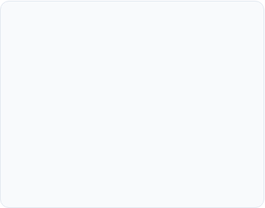

프로젝트 목표
사회 안전망 강화
관제 시스템 효율화
모빌리티 확보
골든 타임 內 치매 환자와 아동 등 실종자를 수색하여 구조
위험인자를 조기 탐지하여 초동대처 지원
육안을 통한 탐지에 의존하던
수동 모니터링 방식에서 탈피
AI 기반 실시간 탐지 및 알림 체계 구축
무인기, 스마트 글라스 등 이동형 매체로 입체적인 시야 확보 및 탐지 체계 구축
고정식 CCTV의 한계 극복

Slide 13
벤치마킹
상용 솔루션 분석, 차별점 정리

Slide 14

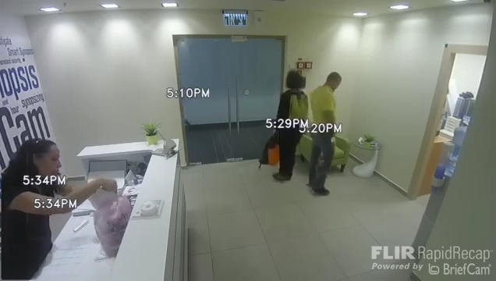
상용 솔루션 분석
BRIEF CAM
이스라엘, 비즈니스 통계
http://www.cctv-forensic.co.kr/
+
솔루션 특징
녹화영상 압축, 요약
분석자료 가공 및 통계화
탐색, 보고서 작성 자동화
+
정보 수집 성향
신원 확인이 목적이 아님
2차 가공, 분석을 위한 시스템

Slide 15
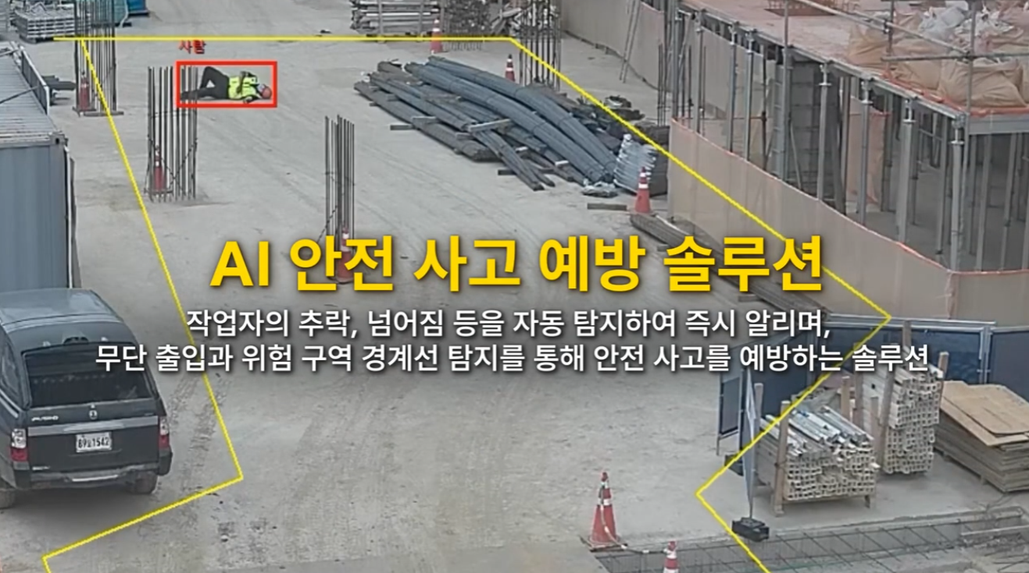
상용 솔루션 분석
INTELLI VIX
한국, 위험 인지/알림
https://www.intellivix.ai/
+
솔루션 특징
화재, 쓰러짐 등 위험 상황 인지 및 알람
복장을 통한 신원 식별, 침입 알람
+
수동적인 탐지 솔루션
사전 설정한 존 안으로의 침입을 감지
일정 범위 내 활용 제한으로 능동성 결여

Slide 16
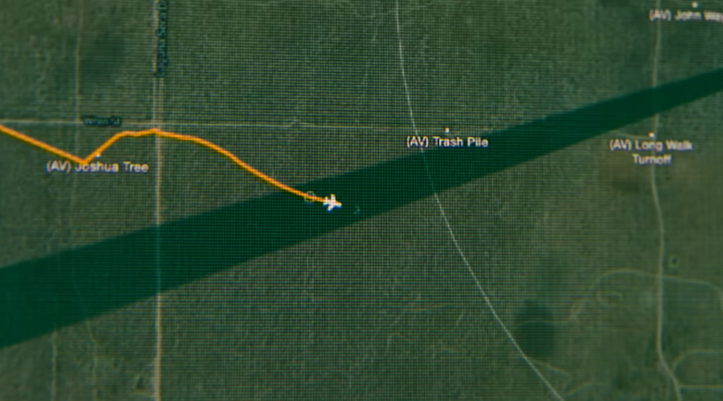
상용 솔루션 분석
ANDURIL
미국, 군사통제
https://www.anduril.com/
+
솔루션 특징
CCTV, 레이더, 센서로 방대한 정보 수집
다기종 무인 자산의 유기적인 정보 공유
노이즈 제어로 높은 정확도 확보
+
높은 도입 비용, 시설 적합도 판별 難
영상 분석을 위한 높은 도입 비용
설치 조건이 분석 품질에 큰 영향을 줌

Slide 17
상용 솔루션과의 차별점
프로젝트의 차별점
직접적인 신원 식별, 실시간 추적
경량형 설계, 호환성
피사체의 신원을 식별
재식별 기술을 사용하여 영상 내의 대상 추적
경량 모델로 고성능 하드웨어에 대한 종속성 일부 해소
노후화된 레거시 장비와도 호환 가능
수집 매체에 따른 이동성 확보
ZERO-DELAY 표적 등록
이동형 카메라를 통한 입체적인 탐색 반경 확보
데이터 학습에 시간이 걸리는 보편적인 시스템과 달리,
단 몇 장의 사진만으로 새로운 감시 대상 반영

Slide 18
프로젝트 구현
구현 목적과 구현된 기능 리스트

Slide 19
프로젝트 구현
프로젝트 컨셉 : "드론과 CCTV를 연결하고, AI가 실시간으로 탐지·식별하여 신속한 대응을 지원하는 스마트 통합 관제 시스템"
1. 하이브리드 관제망 구축
2. AI 기반 자동 식별 프로세스
고정형 CCTV와 이동형 드론을 결합하여
감시 사각지대를 완전히 해소
지상과 공중의 영상을 통합하여 입체적인 실시간
관제 환경 구현
딥러닝(CNN) 알고리즘이 영상 속 객체를 실시간으로 탐지 및 분석
등록된 데이터와 실시간 얼굴 대조를 통해
특정 대상(실종자·수배자) 즉시 판별
3. GIS 기반 이동 동선 추적
4. 통합 데이터 관리 체계
단순 영상 송출을 넘어 지리정보시스템(GIS)과 연동
지도상에 탐지 대상의 이동 경로를 시각화하여 도주 및 이동 방향 신속 파악
탐지 이벤트 발생 시 실시간 알림 서비스 제공
모든 탐지 상황(시간, 장소, 신원)의 자동 기록 및
데이터화로 실무 활용성 극대화

Slide 20
구현 기능 요약 정리
＋
1. 회원가입
⚙
2. 회원 관리 시스템
▣
3. AI 객체 탐지
◎
4. 얼굴 인식
회원가입 기능 구현
관리자 승인 시스템
YOLO 기반 실시간 탐지
InsightFace 기반 인식
아이디 중복 검사
관리자 / 사용자 권한 분리
사람 객체 탐지
얼굴 특징 추출 및 비교
비밀번호 유효성 검사
로그인 실패 횟수 관리
Bounding Box 표시
실종자·수배자 식별
이메일·전화번호 형식 검사
CAPTCHA 적용
Flask 영상 스트리밍
이벤트 자동 생성
관리자 승인 후 로그인
반복 실패 시 계정 비활성화
◷
5. 리드 히스토리
☑
6. 탐지 히스토리
▣
7. 통합 관제 화면
이벤트 로그 열람 이력 관리
탐지 이벤트 기록
실시간 영상 확인
AI 탐지 결과 표시
사용자 ID 기록
탐지 시간 저장
탐지 대상 정보 확인
이벤트 정보 확인
열람 시간 기록
탐지 대상 정보 저장
하나의 화면에서 통합 관제
조회 추적 시스템
이벤트 목록 조회

Slide 21
개발환경
사용 툴 및 모듈 요약

Slide 22
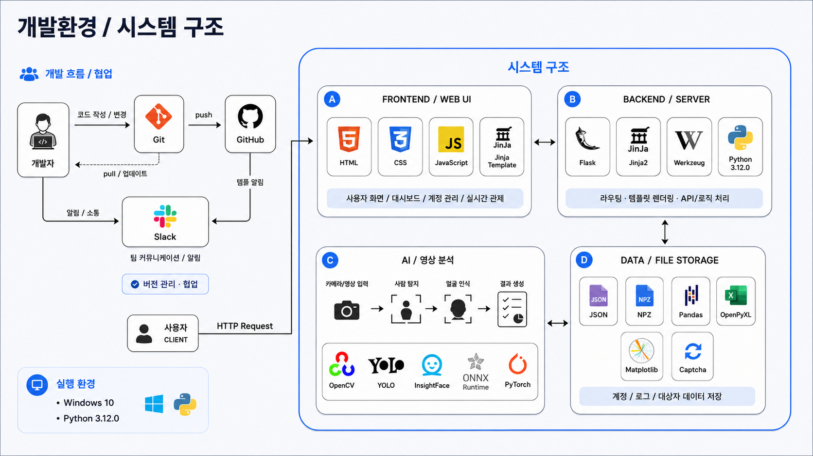
개발 환경 요약 구조도

Slide 23


















개발 환경 요약
OS / 실행
웹 / 프론트엔드
서버 / 백엔드
AI / 비전
저장 / 처리
협업 툴
• Windows 10
• Python 3.12.0
• Flask 3.1.3
• HTML / CSS / JS
• Python
• Flask
• OpenCV 4.13
• Ultralytics YOLO
• InsightFace 1.0.1
• JSON 파일 저장
• Pandas/OpenPyXL
• Git
• GitHub
• Slack

Slide 24
활용방안 및 기대효과
산출물 효용성과 확장성 등

Slide 25
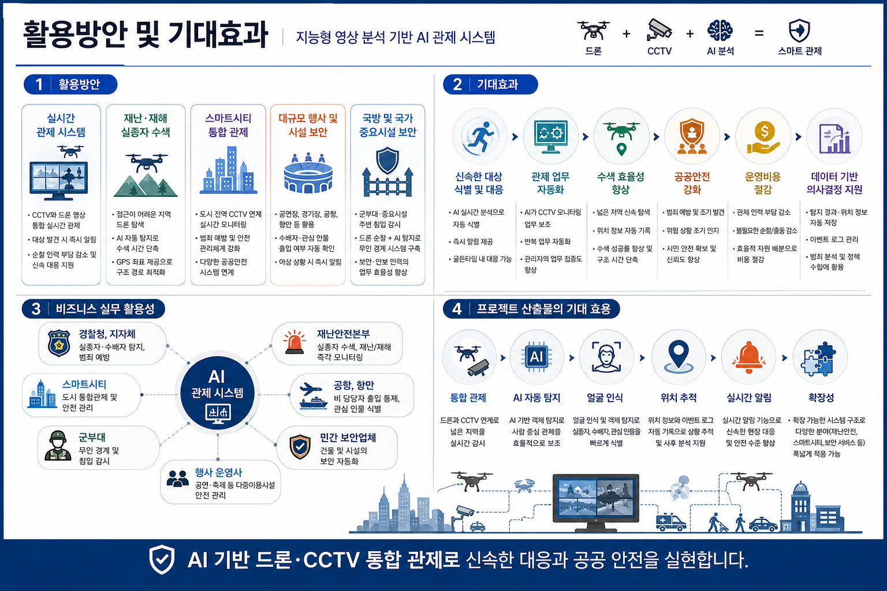
활용방안 및 기대 효과
1. 활용방안
2. 기대효과
실시간 관제
시스템
재난·재해
실종자 수색
스마트시티
통합 관제
신속한 대상
식별 및 대응
관제 업무
자동화
수색 효율성
강화
대규모 행사
및 시설 보안
국가 및 국방
중요시설 보안
데이터 기반
의사결정 지원
운영비용
절감
공공안전
강화

Slide 26
활용방안 및 기대 효과
3. 비즈니스 실무 확장성
4. 산출물의 기대 효용
경찰청
지자체
재난관리
본부
AI
관제 시스템
스마트
시티
공항
항만
통합 관제
AI 자동 탐지
얼굴 인식
군부대
민간
보안업체
행사
운영사
위치 추적
실시간 알림
확장성

Slide 27
수행 절차 및 방법
WBS, 명세서, 유즈케이스, 와이어 프레임, 기능 설명 등

Slide 28
개발 일정 요약

Slide 29
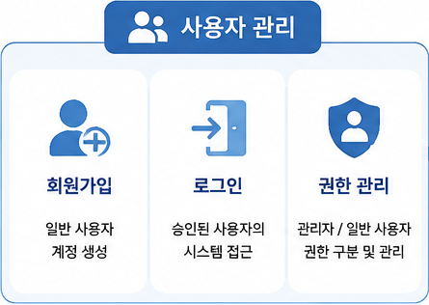
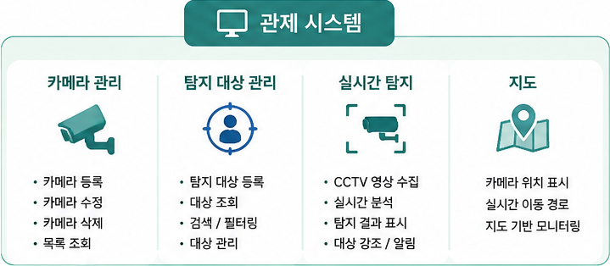
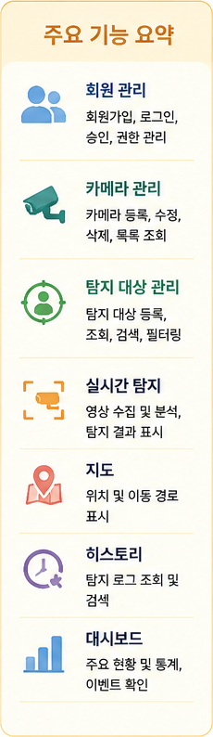
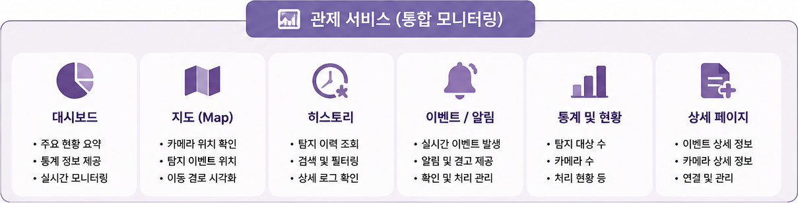
요구사항 명세서 요약

Slide 30
요구사항 명세서 요약

Slide 31
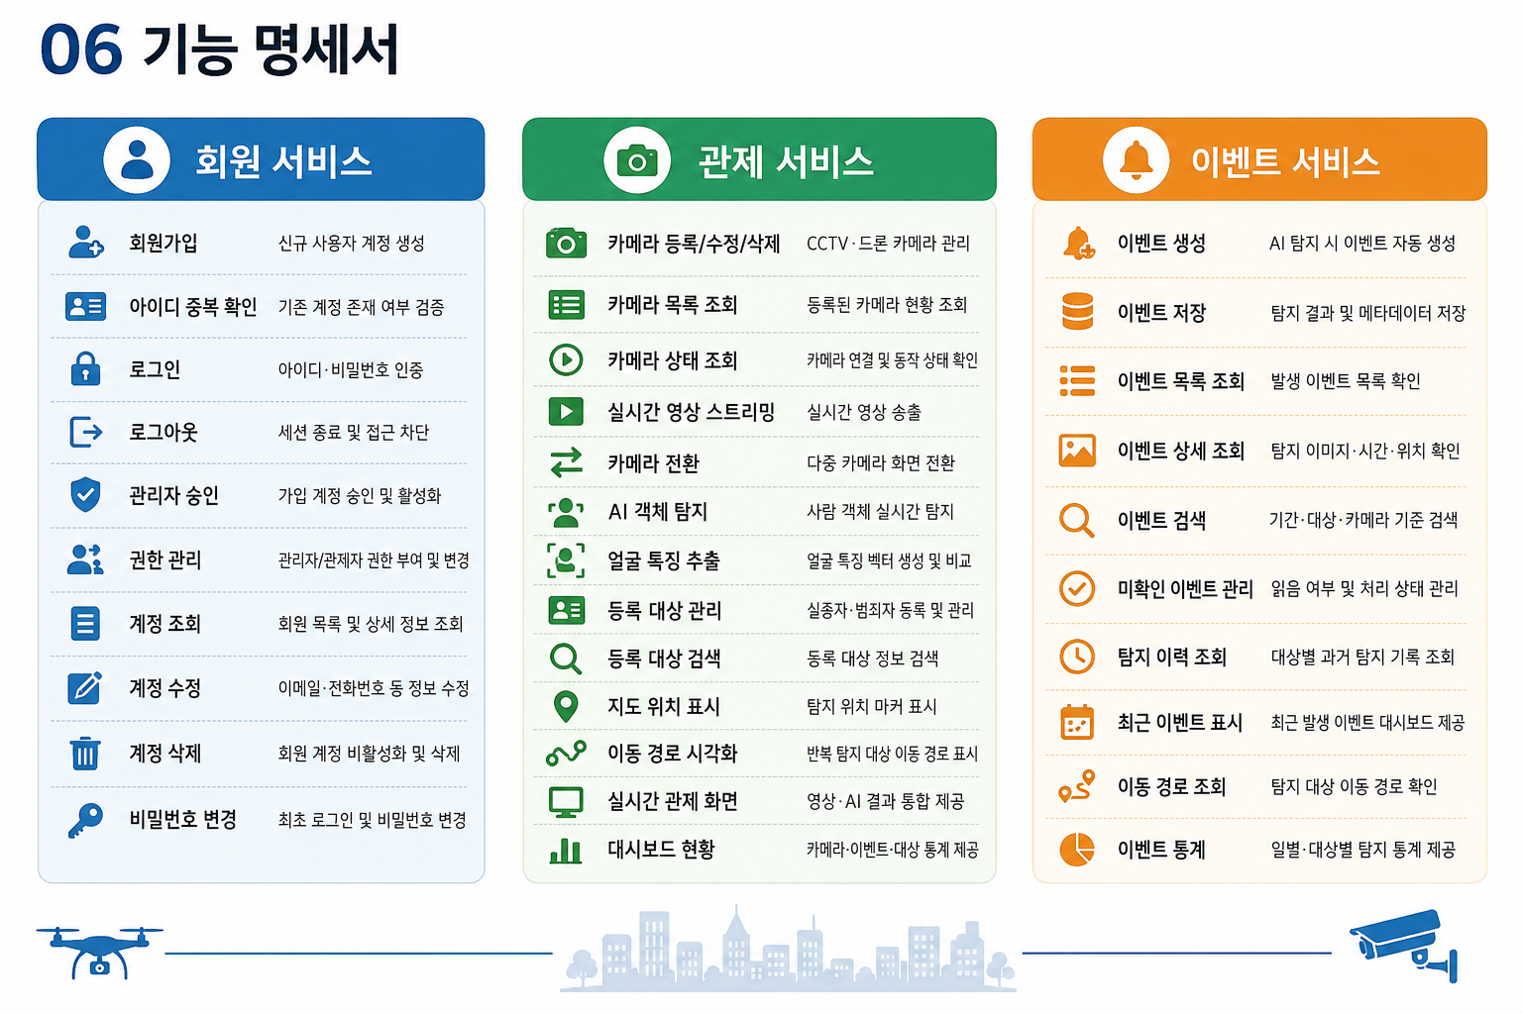
기능 명세서 요약

Slide 32
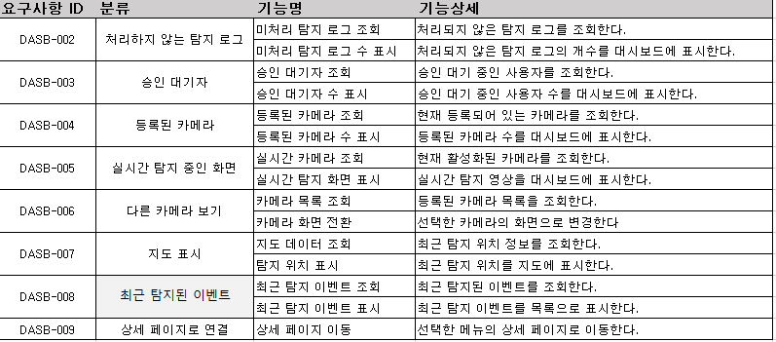
기능 명세서 요약

Slide 33



유즈케이스 다이어그램
회원가입
대시보드 조회
비회원
로그인
실시간 영상 조회
사용자 계정 관리
탐지 대상 검색, 조회
카메라 추가, 삭제
히스토리 조회, 검색
관리자
카메라 활성화/정지
히스토리 필터링
관제자
탐지 대상 등록, 수정, 삭제
이벤트 읽음처리
탐지 대상 관리
지도 조회
히스토리 관리
이동경로 조회

Slide 34
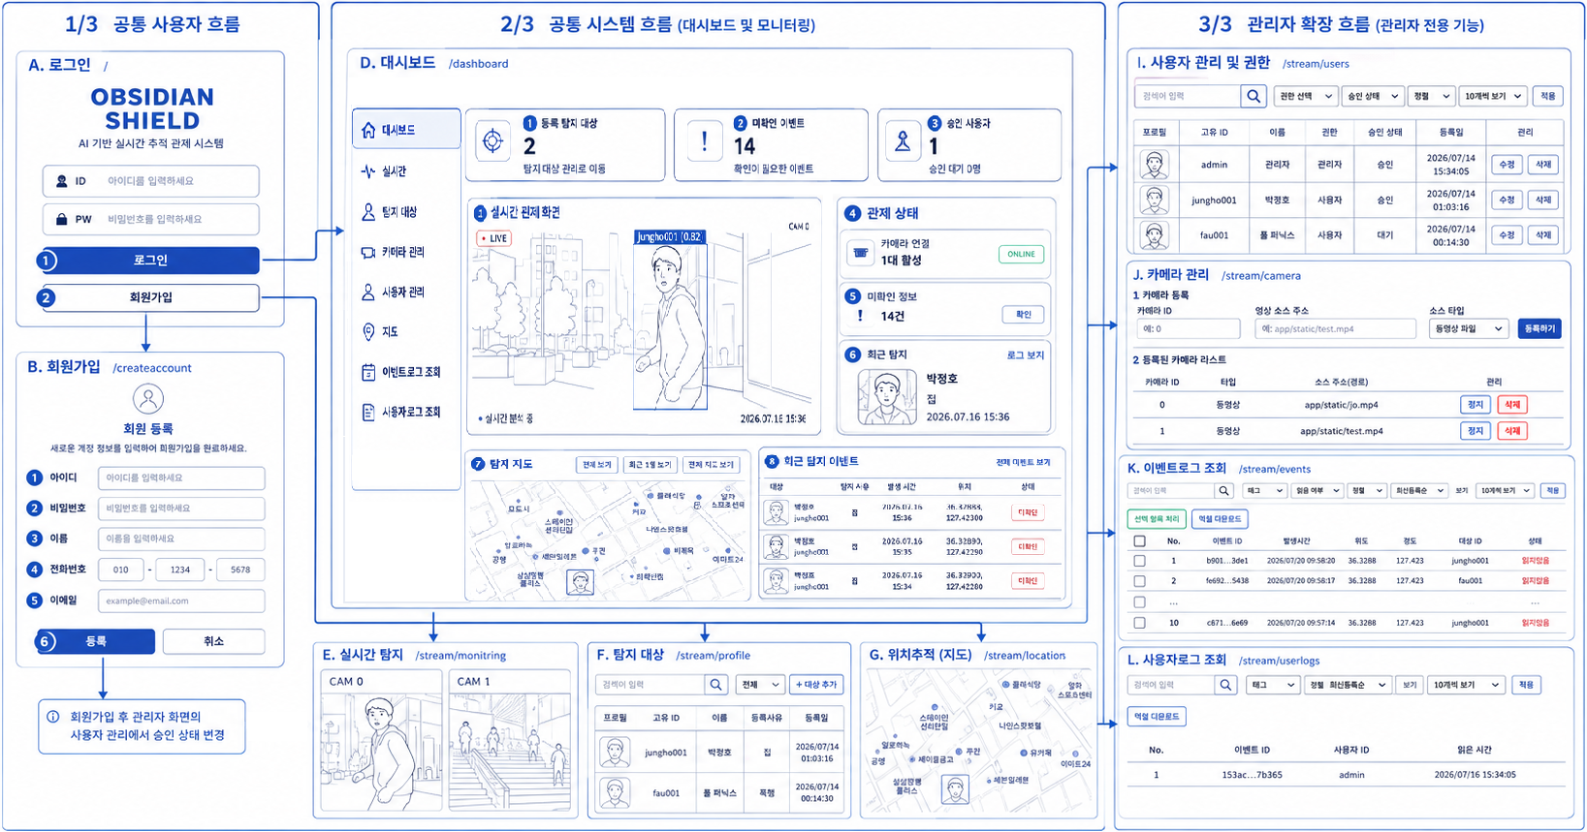
와이어프레임

Slide 35


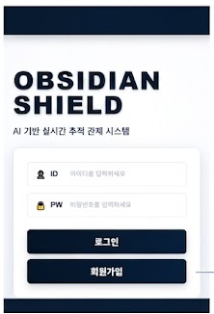
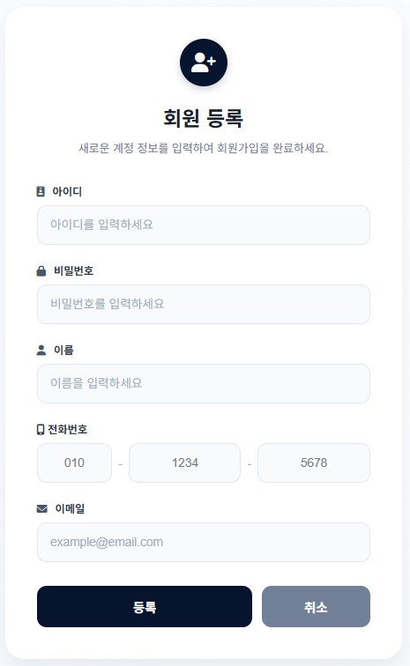
화면별 기능 설명
로그인 화면
회원가입 화면
아이디 중복 확인
아이디 · 비밀번호 공백 검사
비밀번호 8자 이상 및 특수문자 포함 확인
Captcha(자동입력방지) 적용
전화번호 형식 확인
이메일 중복 확인 및 형식 확인
연속 로그인 실패 시 계정 자동 비활성화
입력값 전체 공백 제거

Slide 36
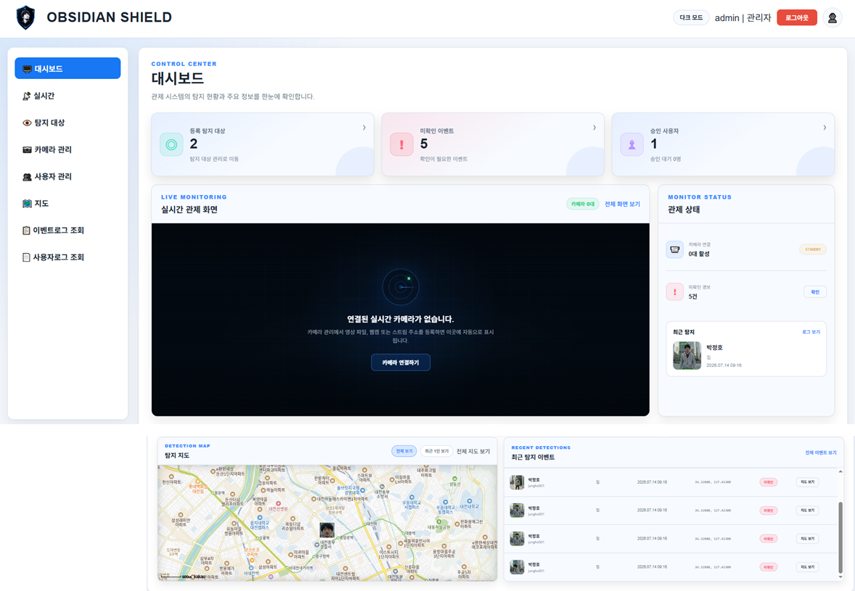






화면별 기능 설명
사이드바
각 관제 메뉴로 빠르게 이동합니다.
상단 통계 위젯
등록 탐지 대상, 미확인 이벤트, 승인 사용자 현황을 실시간
표시합니다.
관제 상태 패널
카메라 연결 및 미확인 경보 등 주요 상태 정보를 자동 표시합니다.
실시간 관제 화면
등록된 카메라의 실시간 영상을 중앙에서 확인할 수 있습니다.
최근 탐지 이벤트
탐지 사유, 시간, 위치 등 이벤트 상세 내용을 실시간으로 제공합니다.
탐지 지도
인원 동선 및 이동 경로를 시각적으로 보여줍니다.

Slide 37
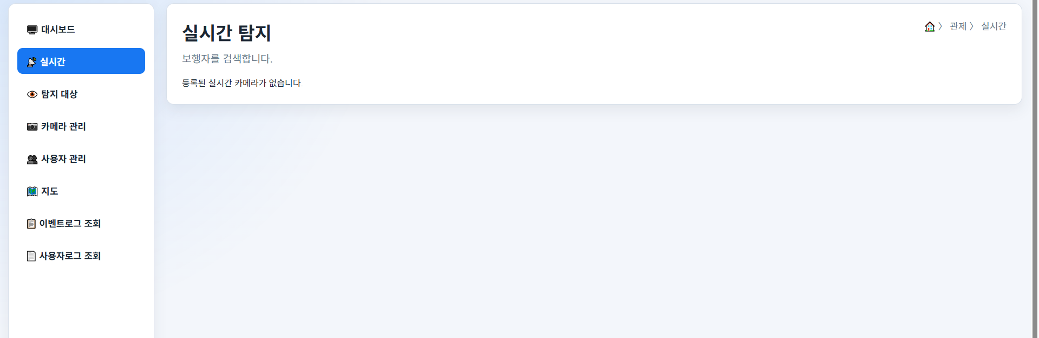
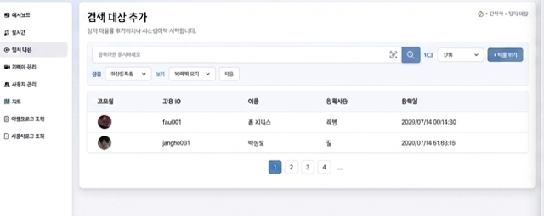
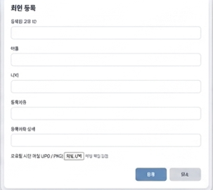
화면별 기능 설명
실시간 탐지
카메라 등록 시 실시간 화면이 표시됩니다.
탐지 대상
검색 필터 영역 : 아이디, 태그, 정렬, 보기 필터 적용
검색 리스트 : 프로필, 고유 ID, 이름, 등록 사유, 등록일 표시
대상 추가 : 클릭 시 회원 정보 및 사진 등록

Slide 38
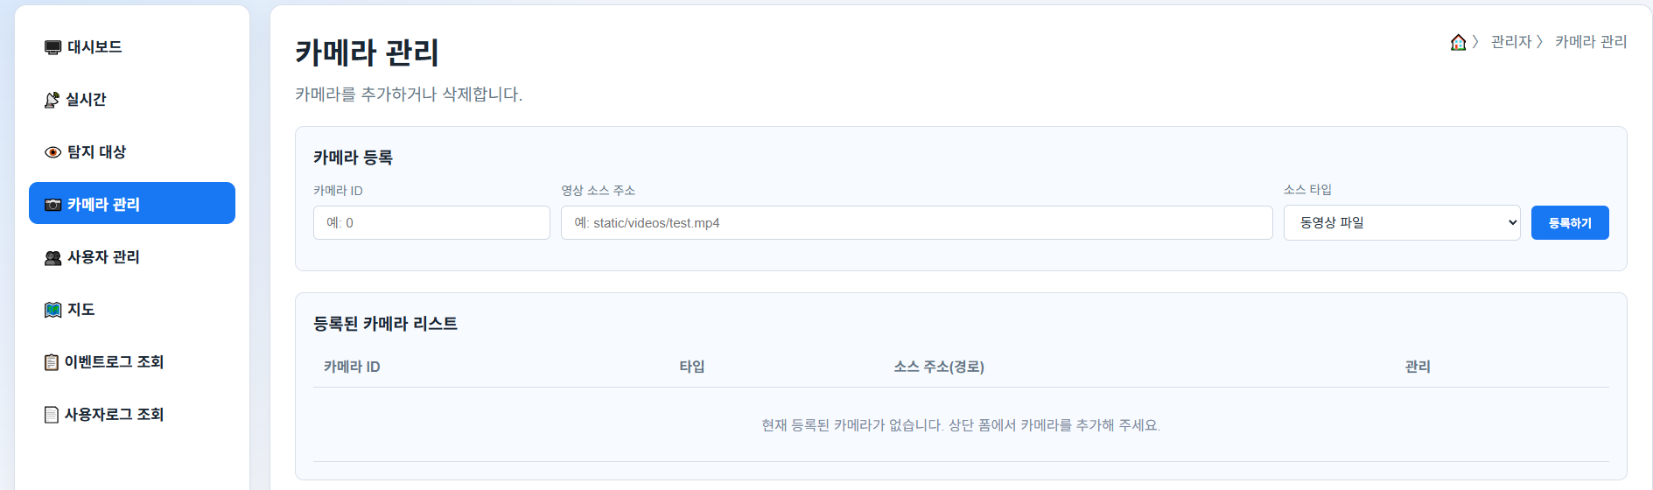
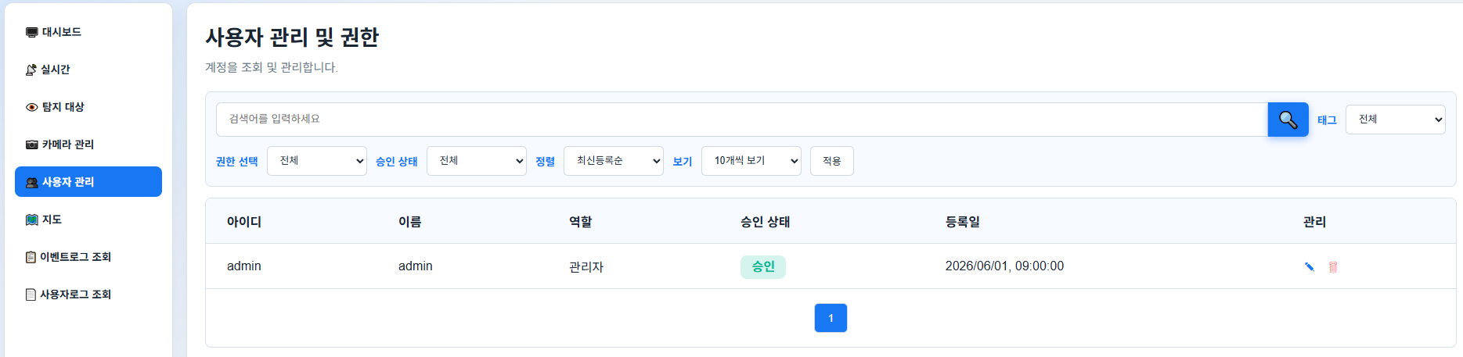
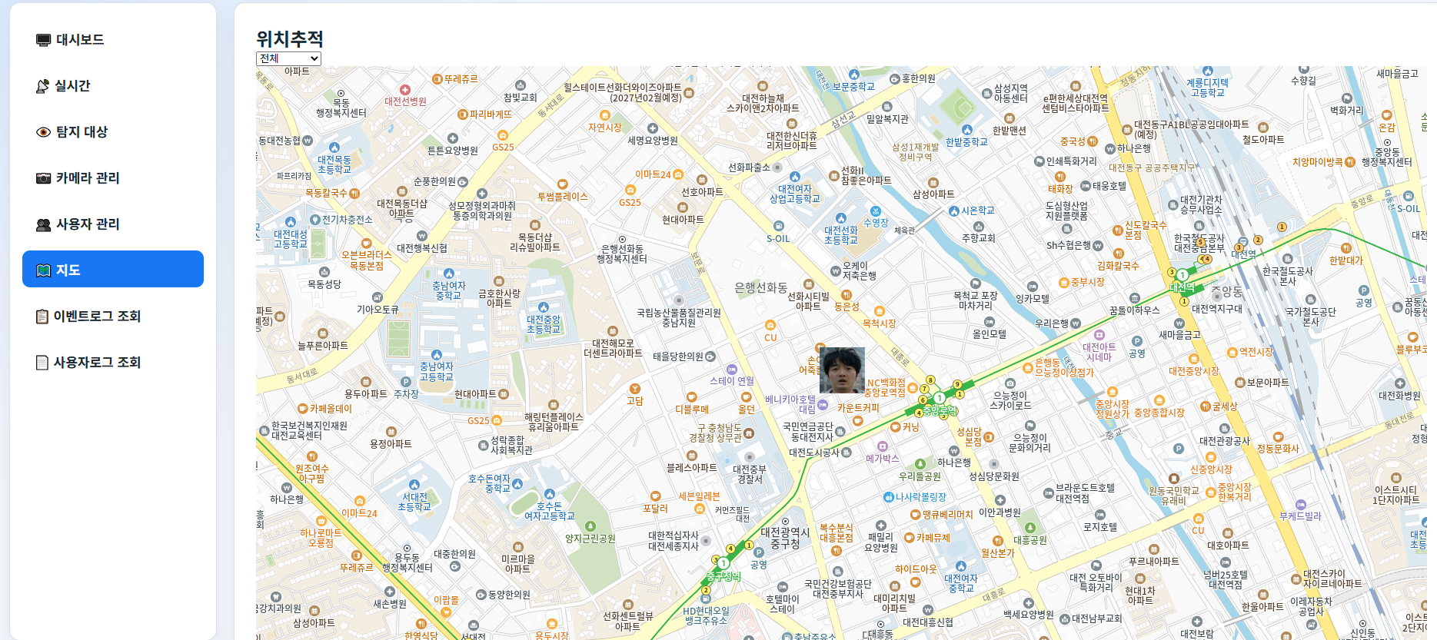
화면별 기능 설명
카메라 관리
카메라 등록 박스
카메라 ID, 영상 소스 주소, 소스 타입을 등록
등록된 카메라 리스트
등록 시 카메라 ID, 타입, 소스 주소(경로), 관리로 나열
사용자 관리 및 권한
검색 필터 박스
권한 선택, 승인 상태, 정렬 및 보기를 적용하여
사용자 및 권한을 조회 가능
검색 리스트
  아이디, 이름, 역할, 승인 상태, 등록일 및 관리로 나열 관리 버튼으로
  역할 및 승인 상태를 수정 할 수 있으며 사용자 삭제 가능
지도
탐지된 인원의 동선을 파악하여 위치추적이 가능

Slide 39
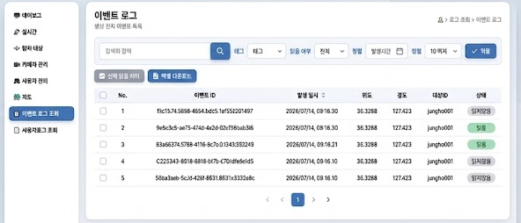
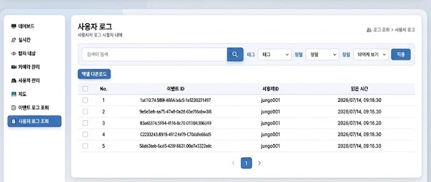
화면별 기능 설명
이벤트 로그
사용자 로그
검색 필터 : 태그, 읽음 상태, 발생 일시, 정렬 옵션 조합 조회
사용자 로그 조회 : 태그, 사용자 ID, 읽은 시간, 정렬 옵션으로 상세 조회
선택 읽음 처리 : 특정 항목 선택 후 일괄 읽음 처리
사용자 활동 목록 : 이벤트 ID, 사용자 ID, 발생 시간 목록 제공
엑셀 다운로드 : 필터링된 로그 데이터 엑셀 파일로 다운로드
엑셀 다운로드 : 사용자 활동 데이터를 엑셀 파일로 추출
로그 목록 : 번호, 이벤트 ID, 발생 일시, 위치 좌표, 대상 사용자, 상태 표시

Slide 40
프로젝트 설계 및 구현
서비스 구성, 데이터 활용, API명세 등 요약

Slide 41













서비스 구성도
1. 클라이언트 (웹 브라우저)
2. 서버 (플라스크)
3. 승인 인증 상태
(승인시 SESSION 발급)
사용자 관리
(회원 삭제/직책 변경)
ADMIN 계정
ADMIN (관리자)
대시보드 진입
실시간 사용자 로그 조회
사용자 관리
(회원 삭제/직책 변경/승인)
4. DB (탐지 대상 등록)
5. AI YOLO (카메라)
6. 실시간 이벤트 로그 발생
DB 업데이트 (JSON)
7. DB 저장 (JSON)
DB 업데이트 (JSON)
대시보드 화면으로 로그 로딩
8. 대쉬보드 읽기 / 조회
9. 사용자 로그 DB 저장
10. 카카오 지도 API 연동

Slide 42
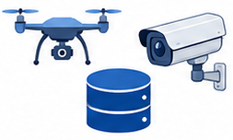


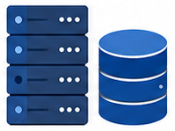






프로젝트 흐름도
드론·CCTV 영상과 등록 데이터를 수집·분석하여 실시간 관제와 경고 서비스에 활용하는 과정
1
데이터 수집
2
데이터 전처리
3
AI 분석
4
결과 저장
5
서비스 활용
• 영상 파일 및 실시간 카메라 스트림 수신
• 대상자 프로필 및 얼굴 이미지 등록
• 카메라 ID 및 고정 위치 정보 관리
• 사용자 계정·권한·승인 정보 관리
• OpenCV를 이용한 영상 프레임 처리
• 정상적으로 수신된 프레임 확인
• AI 모델 입력 크기 및 형식 설정
• 처리된 프레임을 AI 분석 모델로 전달
• YOLO 기반 사람 탐지
• BoT-SORT 기반 동일 인물 추적
• InsightFace 기반 얼굴 특징값 추출
• 등록 대상자와 비교하여 일치 여부 판단
• 탐지 시간 및 위치 정보 저장
• 대상자 ID와 일치 결과 저장
• 탐지 화면 캡처 이미지 저장
• 이벤트 로그 생성 및 알림 신호 전달
• 실시간 영상 및 AI 탐지 결과 표시
• 탐지된 카메라 위치를 지도에 표시
• 이벤트 로그 화면에 실시간 알림 제공
• 탐지 이력 및 대시보드 통계 제공
드론·CCTV 영상 수집
전처리
AI 분석
결과 저장
실시간 관제·지도·경고 활용

Slide 43
프로젝트 흐름도
드론·CCTV 영상과 등록 데이터를 수집·분석하여 실시간 관제와 경고 서비스에 활용하는 과정
어떤? 모델을 활용?
1
데이터 수집
2
데이터 전처리
3
AI 분석
4
결과 저장
5
서비스 활용
• 영상 파일 및 실시간 카메라 스트림 수신
• 대상자 프로필 및 얼굴 이미지 등록
• 카메라 ID 및 고정 위치 정보 관리
• 사용자 계정·권한·승인 정보 관리
• OpenCV를 이용한 영상 프레임 처리
• 정상적으로 수신된 프레임 확인
• AI 모델 입력 크기 및 형식 설정
• 처리된 프레임을 AI 분석 모델로 전달
• YOLO 기반 사람 탐지
• BoT-SORT 기반 동일 인물 추적
• InsightFace 기반 얼굴 특징값 추출
• 등록 대상자와 비교하여 일치 여부 판단
• 탐지 시간 및 위치 정보 저장
• 대상자 ID와 일치 결과 저장
• 탐지 화면 캡처 이미지 저장
• 이벤트 로그 생성 및 알림 신호 전달
• 실시간 영상 및 AI 탐지 결과 표시
• 탐지된 카메라 위치를 지도에 표시
• 이벤트 로그 화면에 실시간 알림 제공
• 탐지 이력 및 대시보드 통계 제공
드론·CCTV 영상 수집
전처리
AI 분석
결과 저장
실시간 관제·지도·경고 활용

Slide 44
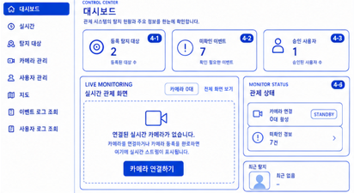
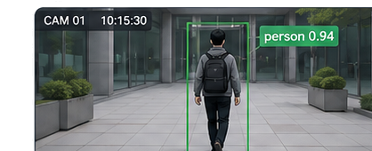
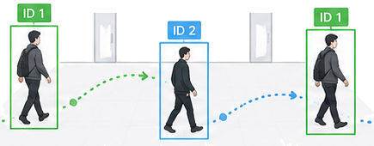
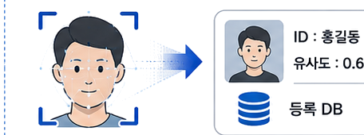
사전 학습 AI 모델 활용 방식
1. 공개 모델 기본 상태
2. 프로젝트 맞춤 적용
3. 시스템 반영 결과
A. YOLO
다양한 객체 탐지 가능
카메라별 추적 흐름 분리 필요
모든 프레임 얼굴 인식 시 지연 가능
한 장 사진만으로 비교 시 한계
👤
사람만 탐지하도록 설정
사람 탐지 → 동일 인물 추적 → 얼굴 식별
대시보드와 지도에 결과 반영
경고 표시 및 위치 표시
이벤트 로그와 캡처 이미지 저장
classes=[0], conf=0.4, iou=0.55
B. BoT-SORT
🏃
카메라별 Track ID 추적
프로젝트
목적에 맞게
조정
관제 흐름으로
연결
C. InsightFace
공개 ai
학습 x, 커스터마이징o
🙂
등록 얼굴과 실시간 얼굴 비교
유사도 기준 0.45 적용
얼굴 특징 벡터 평균 저장 · 비동기 처리 적용
① YOLO 사람 탐지
② BoT-SORT 추적
③ InsightFace 식별

Slide 45
YOLO · 사람 탐지
사람 클래스만 탐지하도록 제한하여 1차 탐지 단계에 활용
무슨 역할을 하나?
어떻게 바꿔서 사용했나?
영상 속 여러 객체 중 사람만 탐지
_model = YOLO("yolov8n.pt")
_model.overrides["classes"] = [0]
_model.overrides["conf"] = 0.4
_model.overrides["iou"] = 0.55
_model.overrides["imgsz"] = 640
탐지된 사람의 위치 좌표와 영역을 추출
classes=[0]으로 사람만 탐지
다음 단계인 추적 모델로 사람 영역 전달
conf, iou, imgsz 값을 프로젝트 환경에 맞게 조정
사전 학습 가중치는 그대로 사용
적용 흐름
카메라/드론
영상
YOLO
사람 탐지
사람 영역 추출 후
다음 단계 전달
★
핵심 정리
YOLO는 재학습하지 않고, 사람만 탐지하도록 설정값을 조정해 1차 탐지 모델로 활용하였다.

Slide 46
BoT-SORT · 동일 인물 추적
탐지된 사람에게 Track ID를 부여하여 이동을 계속 추적
무슨 역할을 하나?
⚙
어떻게 바꿔서 사용했나?
YOLO가 찾은 사람을 프레임 단위로 연결
_trackers[camera_id] = BOTSORT(args=cfg)
tracks = tracker.update(result.boxes, frame)
사람마다 고유한 Track ID 부여
카메라별로 별도의 추적기 생성
같은 사람이 이동해도 동일 인물로 유지
여러 카메라의 추적 정보가 섞이지 않도록 구성
추적 결과를 얼굴 식별 단계와 연결
추적 중인 사람의 임시 상태를 관리
사전 학습 추적 모델 구조는 그대로 활용
적용 흐름
사람 탐지 결과
Track ID 부여
동일 인물 지속 추적
얼굴 인식 단계 연결
★
핵심 정리
BoT-SORT는 카메라별 추적기로 구성하여, 같은 사람을 계속 따라가도록 프로젝트 흐름에 맞게 연결하였다.

Slide 47
InsightFace · 얼굴 식별
등록된 대상자 얼굴과 실시간 얼굴을 비교하여 식별
무슨 역할을 하나?
⚙
어떻게 바꿔서 사용했나?
사람 영역에서 얼굴을 검출
app = FaceAnalysis(name="buffalo_l", ... )
IDENTIFY_THRESHOLD = 0.45
얼굴을 특징 벡터로 변환
사전 학습 얼굴 인식 모델 사용
등록 대상자와 실시간 얼굴을 유사도로 비교
등록 얼굴을 특징 벡터로 저장
일치하면 대상자 ID와 결과를 반환
유사도 0.45 이상이면 동일 대상자로 판단
모델 재학습 없이 비교 기준만 조정
적용 흐름
얼굴 검출
특징 벡터 추출
등록 얼굴과
유사도 비교
대상자 식별
★
핵심 정리
InsightFace는 등록된 얼굴 특징값과 실시간 얼굴을 비교하는 방식으로 사용되며, 유사도 기준을 프로젝트에 맞게 적용하였다.

Slide 48
추가 가공 및 시스템 연결
세 모델을 연결하고, 프로젝트 목적에 맞게 처리 로직을 추가
등록 얼굴 데이터 가공
↻
실시간 처리 방식
▧
관제 시스템 연동
mean_vector = new_vector_sum / new_count
new_norm_embedding = mean_vector /
np.linalg.norm(mean_vector)
얼굴 인식을 비동기 처리하여 영상 지연 감소
탐지 결과를 대시보드와 지도에 반영
탐지 결과를 일정 주기로 재확인
발견 시간·위치·캡처 이미지를 이벤트 로그에 저장
확인된 대상자 정보는 화면에 표시
경고 표시로 관제자가 빠르게 확인 가능
여러 등록 사진의 특징값을 평균 내어 저장
한 장보다 안정적인 얼굴 비교 가능
적용 흐름
영상 입력
YOLO 탐지
BoT-SORT 추적
InsightFace 식별
위치 표시·경고·로그 저장
★
핵심 정리
우리 시스템은 사전 학습된 AI 모델의 가중치는 그대로 사용하고, 탐지 조건·추적 방식·얼굴 비교 기준·실시간 처리 로직을 프로젝트 목적에 맞게 커스터마이징하여 활용하였다.

Slide 49

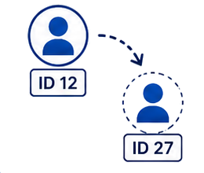


문제점 및 해결 방안
사전 학습 AI 모델 활용 과정에서의 주요 문제
사람 탐지 문제
Track ID 변경 문제
원거리 촬영이나 사람 가림 상황에서는
YOLO가 사람을 놓칠 수 있음
겹침·재등장 상황에서
동일 인물의 Track ID가 바뀔 수 있음
해결 방안
해결 방안
탐지 신뢰도·입력 크기 조정
카메라 해상도·각도 개선
BoT-SORT 추적 정보 활용
카메라별 추적기 분리
Track ID별 결과 임시 저장
InsightFace로 재확인
얼굴 인식 환경 문제
실시간 처리 지연 문제
측면 얼굴, 작은 얼굴, 어두운 환경,
마스크·안경 착용 시 인식 성능 저하
탐지·추적·얼굴 인식을 동시에 수행하면
영상 지연이 발생할 수 있음
해결 방안
해결 방안
여러 각도의 얼굴 사진 등록
특징 벡터 평균 저장
유사도 기준 적용
일정 시간 후 재인식
얼굴 인식 비동기 처리
식별된 사람은 인식 주기 증가
중복 분석 감소
이벤트 로그 저장 간격 설정

Slide 50
모델 사용 결과
YOLO
사람 탐지하도록 설정해 불필요한 객체 탐지를 줄였다
BoT-SORT
Track ID를 부여해 동일 인물의 이동을 계속 추적했다.
InsightFace
등록된 얼굴과 실시간 얼굴을 비교해 대상자를 식별했다.
비동기 처리
중복 분석과 영상 지연을 줄여 실시간 결과를 안정적으로 제공했다.
YOLO 탐지 → BoT-SORT 추적 → InsightFace 식별 → 실시간 결과 제공

Slide 51
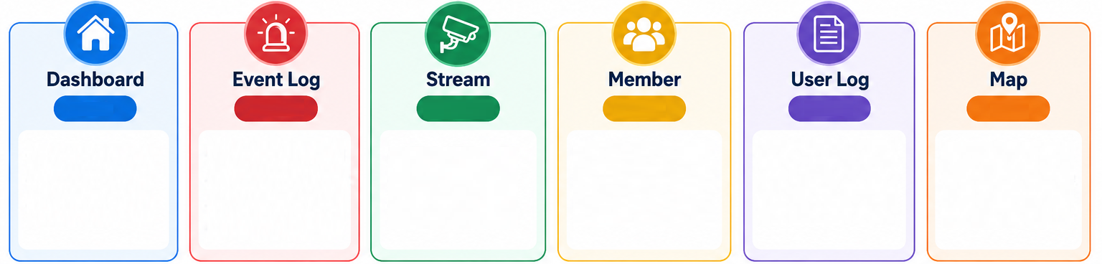






API 명세서 요약
2 EP
7 EP
4 EP
7 EP
2 EP
1 EP
  대시보드 구성
  실시간 갱신
이벤트 상세 조회
생성/수정/삭제
실시간 알림
엑셀 다운로드
실시간 스트리밍
카메라 CRUD
탐지 프로필 관리
사용자 상세 조회
회원 등록/수정/삭제
권한 수정
목록 상세 조회
지도 정보 제공
탐지자 이동경로
위치 데이터 조회
Requests
Response
Multipart/
form-data
POST:/stream/profile/
Files: profile, face
Fields: action, name,
etc….
HTML, JSON Redirect
{ "result": "success",
”profiles”: etc….}
Query
Parameter
GET:/stream/video_feed/
Fields: cam_id
multipart/x-mixed-rep
Content-Type: image/jpeg
+ frame_bytes
SSE
Connect
GET:/event_log/stream_log
-
text/event-stream
"data: new\n\n"

Slide 52
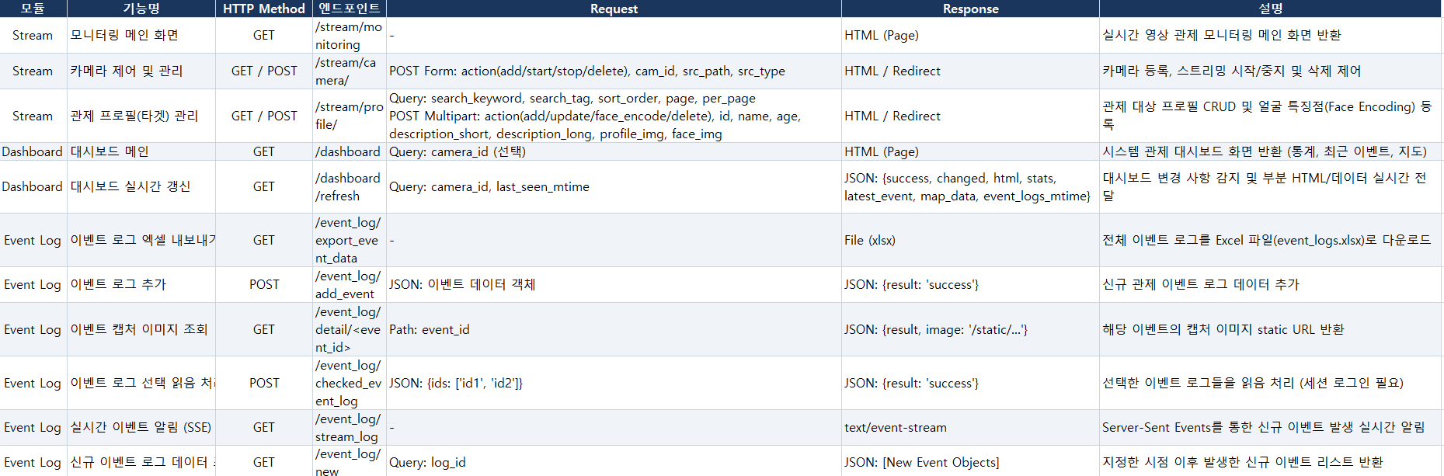
API 명세서 요약

Slide 53




주요 함수
1. 사용자 관리
2. 영상 입력
make_member()
_capture_loop()
회원가입 시 하나의 회원 객체(JSON)를
생성하면서, 선택한 역할에 따라 권한 목록
생성
카메라 영상을 실시간으로 읽는 백그라운드 스레드
_read_frame()
Queue에서 최신 프레임을 하나씩 반환
apply_permissions()
특정 계정에 권한을 추가하고, 중복 추가 않음
release()
동영상 스레드를 완전히 종료하고 비디오 자원을 해제

Slide 54




주요 함수
3. AI 분석
4. 이벤트 처리
track_identified()
add_event()
YOLO 객체 탐지, 비동기 얼굴인식, 재인식 주기 제어,
중복 요청 방지, 실시간 이벤트 생성, 메모리 관리
이벤트 로그 생성, JSON 저장, SSE 웹으로 실시간
알림
identify()
connectSSE()
얼굴 특징 추출, 얼굴 특징 비교, 최고 유사도 선택,
Threshold 적용 > 임계치 미만은 미인식 처리
브라우저에서 이벤트 수신, EventSource 연결 유지,
새 이벤트를 실시간 데이터로 수집

Slide 55




주요 함수
5. 서비스 화면
get_dashboard_data()
get_map_data()
대시보드의 전체 데이터를 통합해 하나의 객체로
반환, 실시간 집계
지도 표시 데이터 생성, Target별 로그 그룹화,
사람별 이동 경로 생성, 최신 위치 추출, 로그 샘플링
_make_recent_events()
renderDashboardMap()
최신 이벤트 생성, 최신 이벤트 N개 추출,
대시보드용으로 데이터 가공
카카오맵 렌더링, 지도 API 초기화, 예외 처리,
렌더링 옵션 적용 > 자동 포커스 여부 설정

Slide 56
시연
프로그램 시연(Obisidian Shield)

Slide 57
시연 동영상

Slide 58
질의응답(Q&A)

Slide 59
자체 평가 및 향후 개선 방향
성과, 보완점, 개선 계획, 향후 확장 방향

Slide 60



프로젝트 성과 / 아쉬운 점 / 개선 계획
프로젝트 성과
아쉬운 점
개선 계획
AI 기반 관제 구현
객체 탐지
얼굴 식별
실시간 알림
이동경로 시각화
데이터셋 부족
대규모 환경 미검증
AI 정확도 향상
데이터 확대
모델 최적화
UI 개선

Slide 61



향후 확장 방향
현재 시스템
기능 고도화
최종 목표
AI 객체 탐지
얼굴 식별
객체 추적
이벤트 로그
웹 관제 시스템
이상행동 AI 분석
다중 CCTV 자동 연계
모바일 실시간 알림
클라우드 기반 관제
위험지역 분석 및 예측
AI Smart Surveillance Platform
"예방 중심의 스마트 통합 관제 시스템"

Slide 62
감사합니다!!

